Slide 1
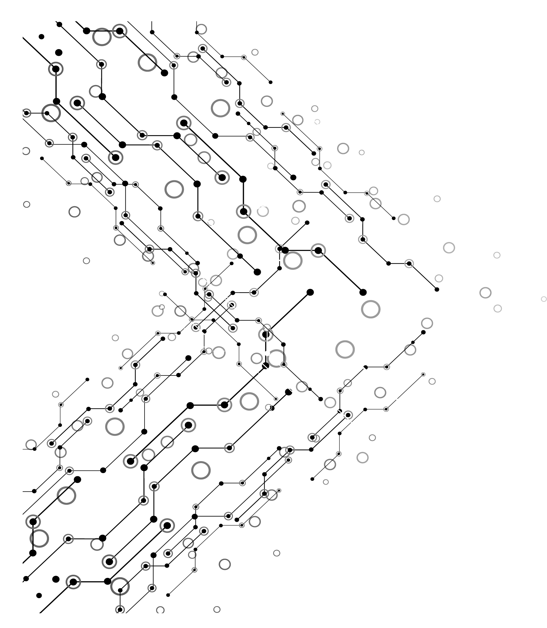
新技术学习分享——WebAssembly
分享人：温蒂 分享日期：2022.07.30

Slide 2
01
技术背景
Technology Background
02
技术要点
Technical Essential
03
代码演示
Code Demo
04
简单总结
Brief Summary

Slide 3

01
技术背景
Technology Background

Slide 4

技术背景
Technology Background
WebAssembly是什么？
WebAssembly 是一种可以使用非 JavaScript 编程语言编写代码并且能在浏览器上运行的技术方案。
.wasm是多种编程语言的编译目标，包括C/C++。
.wasm是一种新型的二进制格式，文件体积更小，启动速度&运行速度更快。
WebAssembly的出现让我们能够以极小的成本来复用其他领域已存在的成果，以此弥补JS性能与功能上的不足。

Slide 5
技术背景
Technology Background
2015
Web前端发展史
2011
WebAssembly(简称Wasm)出现。Wasm的设计目标是希望浏览器能够近似原生C/C++应用的运行速度。
昙花一现的ASM.js，NaCl，PNaCl等技术都尝试以各自的方式来优化Web应用的执行效率，但由于诸如“浏览器兼容性不佳”，“性能优化不彻底”等问题，导致最终没有被广泛推广。
2008
浏览器性能大战时期开始。很多浏览器加入了即时编译器，又称为JITs。JITs 的引入是浏览器运行代码机制的一个转折点。突然之间，JavaScript 的运行速度快了10倍。但引擎每一次版本优化的迭代速度却远跟不上当今各类Web应用的复杂度变化。
1995
JavaScript诞生。它是一种弱类型语言。所谓弱类型，在语法形式上的直观体现就是初始化变量时，无需显式指定变量类型，其类型完全由代码解释器在代码运行过程中进行推断。

Slide 6
技术背景
Technology Background
弱类型到底有多慢？
测试代码：浮点数累加一亿次，并循环执行10次
参与测试的语言：C++(包括经过编译器优化和浮点数操作优化和未经过任何优化的)，Java，JS
平均耗时结果：优化后的C++ 3ms，Java 103ms，JS 105ms，未经优化的C++ 306ms，Python 6022ms

Slide 7
技术背景
Technology Background
弱类型为什么这么慢？
另一方面
以Node.js为例，由于其本身基于V8实现，而V8最重要的功能就是对JS代码进行解析和优化，然后将优化好的中间代码编译成机器码或其他格式后在进行处理。因此，无论Node.js对V8上层的JS代码进行了何种底层系统调用流程上的优化，如果最后V8在解析和优化JS代码的过程中消耗了大量时间，那么整个应用的运行效率必然会大打折扣。总的来说，Chrome V8，JavaScriptCore和SpiderMonkey等JS引擎对JS代码的解析和优化效率，直接决定了基于JS开发的前端和服务器端应用的运行效率和用户体验。
一方面
强类型(Strongly Typed)编程语言，最直观的体现是声明变量时，必须显式指定变量需要存储的数据类型。无须再花费额外的时间在代码运行时去推断变量的数据类型。由于代码中的所有变量类型都不需要通过运行时环境推断，因此便可以提前将程序源码进行静态编译(AOT)和优化，最后直接生成相应的经过优化的二进制机器码供CPU执行。

Slide 8
技术背景
Technology Background
WebAssembly出现之前？
ASM.js
NaCl
PNaCl
JS的一个严格子集，是一种可用于编译器的底层级，高效的目标语言。
ASM.js使用了一种叫做“Annotation(注解)”的变量类型声明方式来与JS引擎约定变量类型。
但其应用场景大部分集中在对基于Web端的数值计算密集型应用的优化处理上。各大浏览器厂商对其标准的支持程度和实现方式也不尽相同。再加上其本身使用成本很高等原因，最终没能持续发展下去。
NaCl全称“Google Native Client”，是谷歌Chrome开发团队于2011年8月在Chrome14版本中发布的一项新技术，通过该技术可以让基于C/C++语言编写的应用程序安全高效的运行在浏览器端，并不依赖于用户所使用的具体操作系统类型。
由于NaCl模块的平台独立性，导致NaCl应用在互联网上无法被自由分发。此外，由于NaCl模块本身不具有可移植性，Chrome官方规定只能将NaCl模块发布到Chrome网上商店。于是基于NaCl发展出了PNaCl。
PNaCl全称“Google Portable Native Client”。相较于NaCl， PNaCl可随意分发，有很好的便携性，高度的可移植，可复用性。
二者没能持续发展先去的原因：只有Chrome支持；应用场景狭窄(高效的音频/视频处理，高性能的计算需求在Web领域并不对见)；基于C/C++的开发难度和开发成本等。
而谷歌放弃NaCl/PNaCl技术的另一个重要原因就是因为WebAssembly出现了。

Slide 9
技术背景
Technology Background
WebAssembly为什么快？
请求
重新优化
下载执行与 JS 等效的 wasm 文件需要更少的时间，因为它体积更小。下载资源的时间会更少。在网速慢的情况下更能显示出效果来。
JIT 基于运行代码的假设不正确时，会进行去优化和重新优化。wasm类型明确，JIT 不需要根据运行时收集的数据对类型进行假设。
解析
执行
JS 源码被下载到浏览器，将被解析为抽象语法树（AST）。 AST再被转换为字节码。 而wasm 已经是字节码，仅需要被解码并确定没有任何错误。
尽可能编写执行性能好的 JS需要知道 JIT 是如何做优化的。很多时候为了代码可读性会给编译器优化带来阻碍。 而Wasm是为编译器设计的。
编译+优化
垃圾回收
JS在执行代码期间编译。相同的代码在多次执行中有可能类型不同被重新编译。wasm更多的优化在 LLVM 最前面就已经完成。所以编译和优化的工作很少。
JS 引擎会自动进行垃圾回收处理。不能控制垃圾回收时机可能会影响性能。wasm手动管理内存从而提升了性能。

Slide 10
02
技术要点
Technical Essential

Slide 11
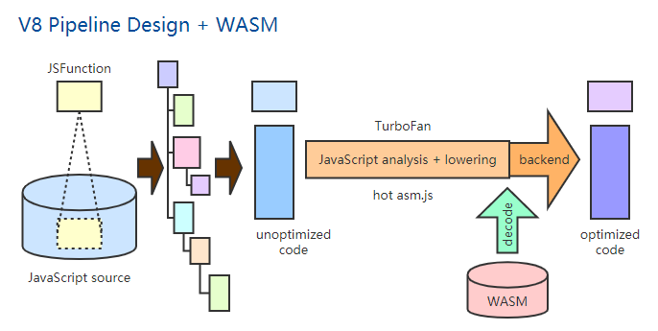
技术要点
Technical Essential
WebAssembly基本原理
如图，从V8引擎开始处理JS源代码到生成机器码，最后再被浏览器解析执行，整个过程包含了很多道“工序”。
在优化编译阶段，TurboFan优化编译器会使用IC(Inline Cache)和OSR(On Stack Replacement)等技术来对JS源代码进行分析和优化。优化后的代码在生成机器码之前会进行lowering操作。在这一步操作中，优化编译器会根据现有的已经优化好的JS源代码来生成一些处于底层级且与硬件结构相关的中间代码。而位于整个V8链路最末端的编译器后端(backend)就负责将这些经过lowering处理的底层中间代码直接转译成基于特定处理器架构的机器码，最后被浏览器解析执行。
而V8引擎在处理Wasm模块时，V8链路中的任何环节都不会对Wasm模块进行优化(代码层面)，整个Wasm优化工作在编译模块时都已经完成。也不需要生成冗余的占用大量内存的AST结构信息。只需要把这些模块中的二进制代码直接加载到内存中，然后经过位于V8链路末端编译器后端的处理，最后生成的机器码便可以被浏览器直接执行。
整个过程中不需要很多处理和系统资源开销，这也是Wasm应用高性能的众多原因之一。

Slide 12
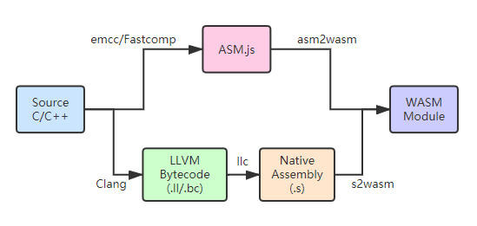
技术要点
Technical Essential
Wasm模块生成方法
我们可以使用Emscripten工具链来生成一个标准的Wasm模块。如图，一般来说，将一个基于C/C++编写的应用程序编译成一个Wasm模块有两种常用方法：
第一种方法，先将C/C++源代码通过Emscripten工具链编译成ASM.js代码，然后通过Binaryen工具链中的asm2wasm工具将这些ASM.js代码转译成一个标准的Wasm模块。
第二种方法，首先将C/C++源代码编译成基于LLVM的中间比特码，然后再将中间比特码通过LLVM工具链编译成与处理器架构相关的本地汇编代码，最后用Binaryen工具链中的s2wasm工具来作为Wasm基于LLVM的编译器后端，将基于LLVM的本地汇编代码编译成一个标准的Wasm模块。
Wasm在其标准中提到，我们可以使用任意的静态强类型编程语言来编写一个Wasm模块，但由于Wasm规范刚刚标准化，可用的LLVM编译器前端并不多，因此主要还是使用C/C++语言来编写模块所对应的源代码。

Slide 13
技术要点
Technical Essential
连接C/C++与WebAssembly——构建类型
适用于仅包含纯计算和方法调用逻辑的C/C++源程序。不能含有任何涉及与浏览器API交互，发送远程请求，以及与数据显示，I/O等相关代码。
Emscripten在构建该类型wasm应用时只会编译生成独立的wasm二进制模块，不会帮助其构建任何用于连接该模块与上层JS环境的脚本文件。
不依赖于Emscripten运行时环境(ERE)。C/C++源码中不涉及Emscripten工具链提供的预置宏及头文件。
该类型的应用中一般都包含大量与浏览器特定功能相关的方法调用。比如C/C++源码中使用了IO标准库或需要与宿主环境本身进行交互的相关技术。
由于wasm模块本身无法与浏览器进行直接交互，因此， Emscripten需要通过某种具有类似“胶水”功能的代码，来将wasm模块与浏览器在功能交互和数据传输层面连接起来。
Standalone类型
Dependent类型
Standalone类型的“胶水”代码作用十分简单，基本上只需要实现对模块的远程加载，实例初始化和导出方法调用。但Dependent类型的应用，由于对应的C/C++源码中使用了依赖浏览器特定实现的宿主环境和API接口，为了“连接”这部分功能和wasm模块实例，就需要通过JS脚本来屏蔽wasm模块与浏览器的交互细节，这部分工作量是巨大的。
该类型有两种构建方式，Optimizer(增强型优化器)和Dynamic Library(动态库)。两种方式的不同在于后者在初始化wasm模块时，需要向其内部导入包含有模块初始化资源的env命名空间对象。
具体选用哪种类型，取决于具体需求和规模

Slide 14
技术要点
Technical Essential
在JS中加载一个Wasm组件(Standalone类型)
// 远程加载wasm模块
fetch(url).then(
//获取模块内部的字节数据
response => response.arrayBuffer()
).then(bytes =>
//向模块中导入用于初始化的模块对象
WebAssembly.instantiate(bytes,importObject)
).then(result => {
//从exports对象中获取模块暴露的方法
const func = results.instance.exports[funcName];
})
这里也可以使用传统的AJAX方法来加载模块，只需确保最后将wasm模块内容转换成ArrayBuffer二进制形式。
ArrayBuffer结构中，以二进制比特数据的形式存储着整个wasm模块的内容。
WebAssembly.instantiate是编译和实例化wasm模块的核心方法。这里可以导入四种类型：function，table，memory，global的对象。

Slide 15
技术要点
Technical Essential
在JS中加载一个Wasm组件(Dependent类型)
//初始化Module全局对象
var Module = {};
var script = document.createElement('script');
fetch(url).then(
response => response.arrayBuffer()
).then(bytes =>
//填充模块数据
Module.wasmBinary = bytes;
//动态异步载入Emscrpten生成的“胶水”脚本文件
script.src = JSbindingUrl;
document.body.appendChild(script);
})
script.onload = function(){
setTimeout(function(){
Module[funcName](para);
},0);
}
“胶水”文件在被浏览器解析执行前会检查当前JS作用域内是否存在名为Module的原生JS对象变量。
“胶水”文件初始化后，会将其内部用于操作内存，浏览器交互，以及Wasm模块对外暴露的方法全部挂载到Module对象上。
用转换好的二进制比特数据填充Module对象的wasmBinary属性，之后动态加载“胶水”脚本文件。
onload事件中添加延时以保证“胶水”文件执行完毕，继而可以调用wasm模块方法。

Slide 16
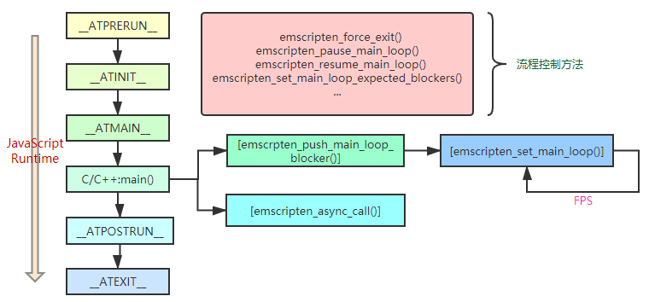
技术要点
左侧一列以“__”开头和结尾的标识符为Emscripten在JS运行时环境中提供的5种钩子队列数组，可在应用对应的JS代码中直接调用。
__ATPRERUN__ 应用开始运行前执行，这里一般进行虚拟文件系统初始化
__ATINIT__ Emscripten运行时环境开始初始化时
__ATMAIN__ C/C++源代码中的主函数被调用前
__ATPOSTRUN__ 当对应C/C++源代码中主函数的代码逻辑执行完毕后
__ATEXIT__ 整个应用/ERE退出时执行，这里可对之前分配的系统内存资源进行回收
相应的，Emscripten也提供了一些可以应用在C/C++源代码中的生命周期函数，用于辅助模拟浏览器主循环流程(3个)，并对该流程进行控制(常用的4个)。
emscripten_set_main_loop()
在C/C++源代码中模拟浏览器主循环的主要函数，实际Emscripten在编译时会直接转换为JS环境下对应的setTimeout和requestAnimationFrame
emscripten_push_main_loop_blocker()
在emscripten_set_main_loop()运行前为其添加相应的预处理。比如进入游戏主流程前预先加载贴图，音视频等多媒体资源。该函数会阻塞主循环函数。
emscripten_async_call()
用于在C/C++源代码中异步执行一段代码。不会被任何方法阻塞。可用它来执行任何需要在特定时间段后立即运行的任务。
emscripten_pause_main_loop()：暂停浏览器主循环
emscripten_resume_main_loop()：恢复浏览器主循环
emscripten_force_exit()：停止并强制退出当前wasm应用。函数调用后会直接触发当前JS运行时环境中的“ATEXIT”钩子队列。 若要在C/C++源代码中使用该函数，则需要在编译时为emcc指定参数“NO_EXIT_RUNTIME=0”，以允许Emscripten运行时环境退出。
emscripten_set_main_loop_expected_blockers()：用于向ERE报告预处理函数(emscripten_push_main_loop_blocker)的个数。 我们可以通过JS运行时环境提供的Module.setStatus回调函数，来实时检测位于执行队列中的预处理函数的总体完成进度，并同步的反馈给用户。
Technical Essential
ERE执行生命周期

Slide 17
技术要点
Technical Essential
JS与C\C++相互调用——在JS代码中调用C/C++函数
Module.ccall(ident, returnType, argTypes, args)
直接调用从Wasm模块中导出的函数。
ident：一个字符串指定待调用的从wasm模块中导出的函数的函数名。 returnType ：一个字符串指定返回值类型。ERE可以使用的返回值类型有四种：number，string，boolean，array，但这个参数却不能指定为'array'，当希望得到array类型的返回值时，这里要指定为'number'返回数组的首地址指针，并通过ERE的Module.getValue()函数从模块的线性内存中提取数据。 argTypes ：一个数组指定待调用的C/C++函数可接收的参数值类型。 args ：一个数组指定实际参数值。这里传入的实参类型要与第三个参数指定的对应参数值类型相符。
该方法内部实现细节： 第一步：根据第一个参数从wasm模块中导出C/C++函数实体(导出的函数名是带_前缀的，但第一个参数就是真实的函数名)； 第二步：根据第三个参数指定的形参类型将传入的实参(第四个参数)使用内部对应的toC()方法转换成C/C++可用的数据类型；
第三步：调用模块导出的方法；
第四步：根据第四个参数指定的返回值类型将得到的结果转换成相应的JS数据类型。 比如对于布尔型，将C/C++函数返回的0或1转换为true或false； 对于字符串类型，则需要通过内部方法Pointer_stringify从wasm模块的共享线性内存中提取相应数据(字符串在C中实际是以数组形式存在)。
第二步与第四步，对于相同的数据类型可以看作是一个互逆的过程。
Module.cwrap(ident, returnType, argTypes)
返回C/C++中函数对应的JS包装函数，除数字值类型外实际也调用了ccall。
该方法内部实现细节：先检测被包装函数的参数与返回值类型，若不都是数字值(数字或指针)，则通过函数“柯里化”将用于ccall方法的部分参数固定住，并将该方法真正的调用过程延迟到用户主动触发时。否则，直接返回对应的C/C++函数的导出函数体，即直接从模块“exports”对象中导出JS函数。而此时通过cwrap方法间接调用C/C++导出函数的效率达到了最高(省去了调用ccall的步骤)。

Slide 18
技术要点
Technical Essential
JS与C\C++相互调用——在C/C++代码中调用JS函数
通过Emscripten内置宏函数
emscripten_run_script(<code>)
通过该方法，外面可以直接在C/C++代码中引用并执行JS代码。调用时，需将待执行的JS代码以字符串指针的形式组合成字符串，并作为参数传递。实际是通过JS标准内置对象eval执行了这段代码。不安全也不高效。
EM_JS(<ret_type>,<name>,<params>,<body>)
类似ccall，依次传入返回值类型(这里可以是任何C/C++支持的基本数据类型，对于字符串要使用字符串指针char*)，函数名，以小括号形式表示的参数列表，由大括号包裹的函数体。函数体中可直接写入JS代码。通过EM_JS定义的函数可直接在之后的C/C++代码中使用。
EM_ASM (<code>)
EM_ASM_ (<code>,<args>)
EM_ASM_INT (<code>,<args>)
EM_ASM_DOUBLE(<code>,<args>)
通过依赖库系统
除了可以通过EM内置宏在C/C++代码中“执行”JS，我们还可以通过其内部提供的依赖库系统将编写在C/C++代码中的函数声明与对应的JS代码实现分离。被分离出的JS代码会被编写在独立的脚本文件中，并由EM在编译过程中通过依赖分析导入对应的Wasm模块。
通过函数指针
接收从JS环境传递的整型函数指针，并根据JS代码中的原函数类型将改指针转换成特定类型的指针，随后通过该指针间接调用定义在JS环境中的函数。

Slide 19
03
代码演示
Code Demo

Slide 20

代码演示
Code Demo
在代码演示之前，我们需要了解的事
Name Mangling
C++语言是一种十分灵活的面向对象编程语言，其独特的函数重载机制使得我们可以轻松的让“类”结构去模拟自然界物体的多态行为。 函数重载指在同一个作用域内，可以有一组具有相同函数名，但参数列表不同的函数，而这组函数便被称为重载函数。 C++中，重载函数通常用来命名一组功能相似的函数，这样可以减少函数名的数量，避免函数名混用造成变量污染，同时增强了源代码的可读性。 那重载函数的名字相同，编译器该如何对它们进行区分和处理呢？
C++编译器在处理C++源代码时，会分析每一个声明函数的返回值类型，函数名和参数列表，综合这些信息为每个函数重新生成新的，唯一的函数签名，之后也可以通过这个唯一的函数签名来调用该函数。这就是Name Mangling机制。正因为该机制才使C++语言能够支持函数重载。
比如对于以下函数：
int add(int a, int b){ return a + b; } 编译器对其进行Name Mangling的处理流程如下： 首先，对函数参数列表进行缩写——“ii”并拼接到函数名后面，得到“addii”;然后，对于每种具体的返回值类型，编译器都会使用使用一个特定数字表示。比如GCC中“3”表示数值类型，就把“3”拼接到函数名之前，得到“3addii”;最后，在最前面加上一些编译器本身自定义的元信息，最终得到Name Mangling处理后的函数名————“_Z3addii”。
更复杂的场景也会有更复杂的函数名转换规则。重新生成的函数名会被临时存储在编译器的符号表(一种常用在编译器和解释器中的数据结构)，编译器则会根据符号表信息生成对应的AST结构。在使用GCC编译C++代码并生成.o为后缀的中间目标对象文件后，可以通过Linux系统下的gobjdump或nm命令查看该.o文件内的符号表信息。
那么如何能不让C++编译器进行Name Mangling处理，而让AST直接使用原函数名呢？我们可以使用extern来解决这个问题。

Slide 21

代码演示
Code Demo
在代码演示之前，我们需要了解的事
extern "C"{...}
extern "C"{...}语句块可以让编译器以C语言的规则来处理位于其作用域内的代码。由于C是一种面向过程的编程语言，其语法规则不存在多态这种特性，因此编译器不会对该作用域内的代码进行Name Mangling处理。
条件编译
当使用C++编译器编译一段C++源码时，编译器会在当前环境中自动生成一个名为“_cplusplus”的默认宏变量。因此，我们可以通过判断该宏变量是否存在来检查当前正在编译器是否是C++编译器。而该宏变量的具体值基本对应着C++各版本标准的正式发布日期或通过C++标准委员会最后审批的日期。
因此当我们希望在C++编译器中以C语言的规则来处理代码时，可使用以下形式的条件编译：
#ifdef _cplusplus extern "C"{ #endif ... #ifdef _cplusplus } #endif
EMSCRIPTEN_KEEPALIVE
EMSCRIPTEN_KEEPALIVE是Emscripten工具链提供的一个宏(使用时需要#include <emscripten.h>)，用于防止C++编译器在处理和优化C++代码时进行DCE处理(Dead Code Elimination,编译器在比较深度的优化时，会分析源码中对程序最终运行结果没有影响的逻辑过程，借由DCE策略移除这部分代码，从而提高效率减小体积)。 实际上Emscripten直接将该宏参数定义成了“attribute((used))”这个编译器描述符，被“attribute((used))”标识的函数定义会被编译器强制保留。即在emscripten.h中定义了#define EMSCRIPTEN_KEEPALIVE _attribute_((used))
通常，Wasm模块对应的C++源码中不包含main入口函数，因此需要通过EMSCRIPTEN_KEEPALIVE来标记要导出到JS环境中的方法，防止其在编译过程中被DCE。举例如下：
#ifdef _cplusplus extern "C"{ #endif int EMSCRIPTEN_KEEPALIVE add(int a, int b){ return a + b; } #ifdef _cplusplus } #endif

Slide 22
04
简单总结
Brief Summary

Slide 23
简单总结
Brief Summary
代码演示
Name Mangling；
extern “C”{...}；
条件编译；
EMSCRIPTEN_KEEPALIVE。
技术要点
Wasm基本原理；
Wasm模块生成方法；
构建类型；
ERE执行生命周期；
C/C++与JS相互调用；
技术背景
Wasm是什么；
Web发展史；
弱类型为什么慢；
Wasm出现之前；
Wasm为什么快；

Slide 24
谢谢聆听
THANKS

